Slide 1

Memórias
Trabalho realizado por: Pedro Juno e Sandro Ribeiro

Slide 2
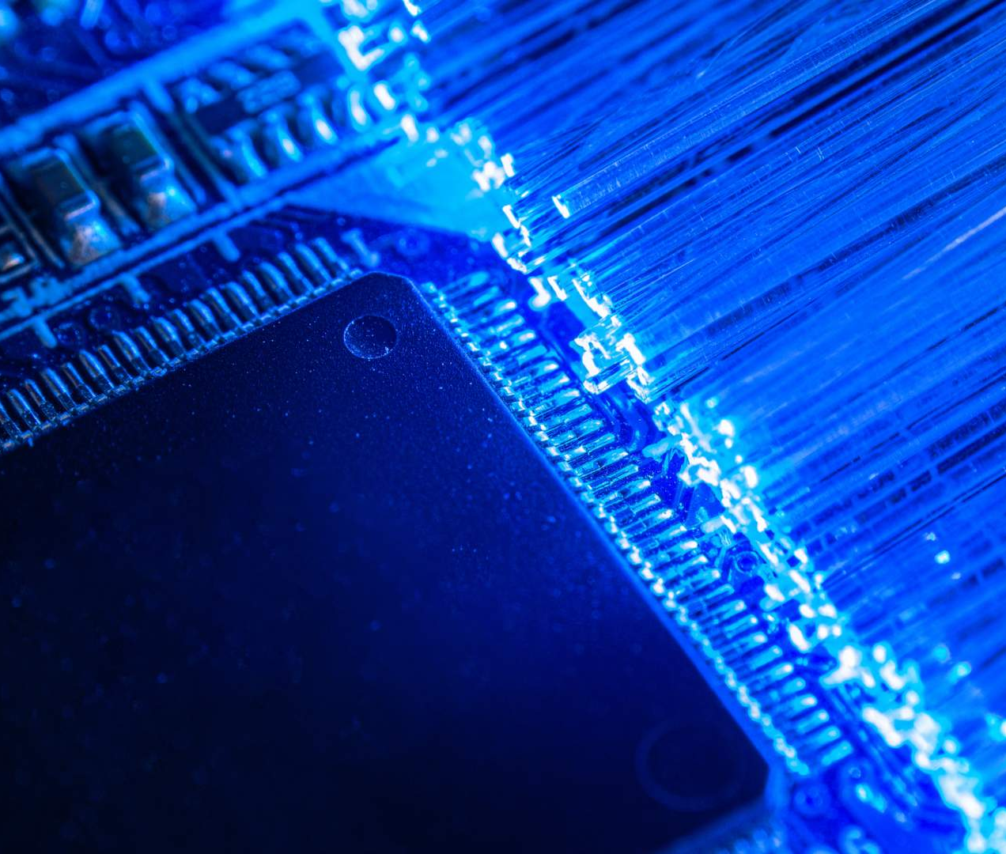
Definição
Em informática, memória são todos os dispositivos que permitem a um computador guardar dados, temporariamente ou permanentemente.

Slide 3
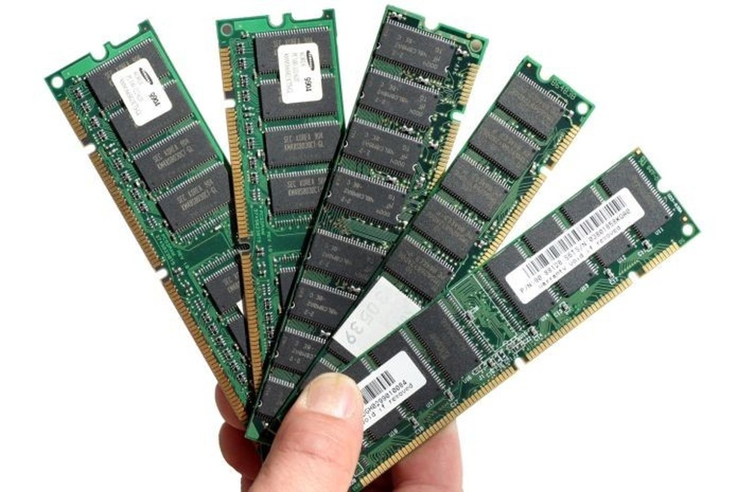
TIPOS
Memórias Primárias
Memórias Secundárias
Memória primária é o memória principal do computador em que os dados atualmente em processamento residem.
Memória secundária é a memória auxiliar onde os dados que devem ser armazenados por um muito tempo ou permanentemente, é mantido.

Slide 4
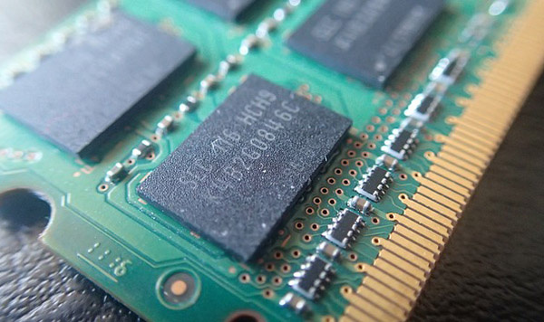

Slide 5
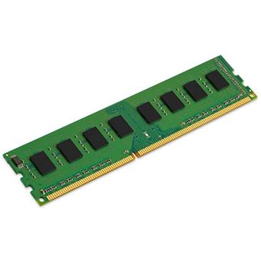
RAM

Slide 6
A memória RAM (Random Access Memory) é um componente essencial em todos os dispositivos eletrónicos.
Ela armazena toda a informação que um dispositivo necessita imediatamente
O acesso a informação na memória é extraordinariamente rápido, ao contrário de discos rígidos que são mais lentos, mas que providenciam armazenamento a longo prazo.

Slide 7
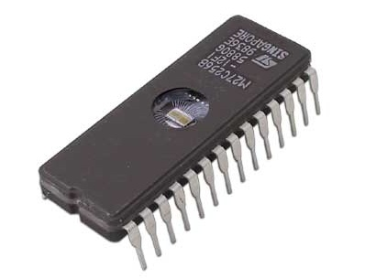
ROM

Slide 8
A memória ROM ( read-only memory) é um componente essencial em todos os dispositivos eletrónicos.
Ela permite apenas leitura de informações, por isso não podem ser alteradas ou apagadas, somente acessadas.
São memórias cujo conteúdo é gravado permanentemente.

Slide 9
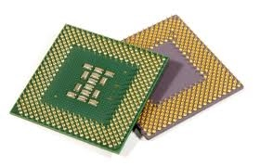
CACHE

Slide 10
A Memória Cache função armazenar dados e instruções que a CPU poderá precisar em breve. Ela possibilita que o processador trabalhe com toda a capacidade no mínimo de tempo possível.
Cada fabricante utiliza a memória cache de uma forma diferente.
a memória cache pode ser considerada um pequeno componente que consta dentro do processador.

Slide 11
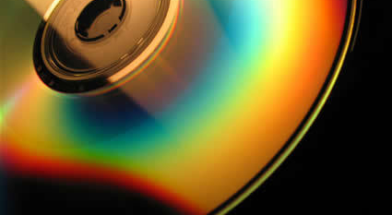

Slide 12
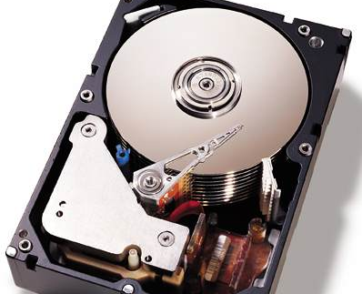
Disco Rígido

Slide 13
O Disco Rígido é um componente de forma circular revestida de material magnético.
Possui a função de armazenar uma grande quantidade de dados com de acesso muito rápido

Slide 14
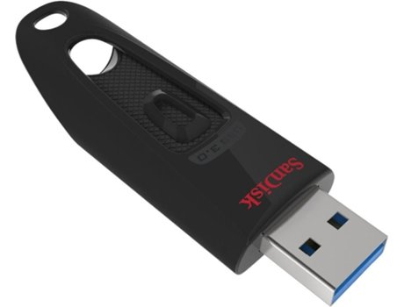
PenDrive

Slide 15
A PenDrive é um pequeno dispositivo portátil que se liga a um computador através de uma entrada USB e que é utilizado para armazenar e/ou transferir dados.

Slide 16
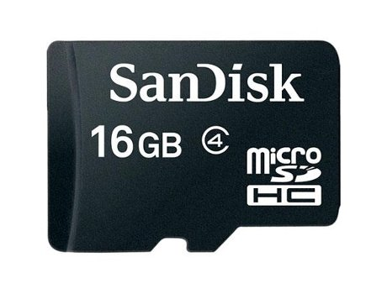
Cartão de Memória

Slide 17
Cartão de Memória é um dispositivo de armazenamento de dados.
Existem vários equipamentos que comportam cartões de memória como câmeras digitais, vídeo games, telefones celulares, notebooks, computadores, etc.

Slide 18
WEBGRAFIA
https://treinamento24.com/library/lecture/read/352138-o-que-e-memoria-cache-e-qual-a-sua-funcao
https://www.infowester.com/memoria.php
https://www.tecmundo.com.br/pendrive/844-o-que-e-pendrive-.htm
https://www.infoescola.com/informatica/disco-rigido/
https://pt.wikipedia.org/wiki/Mem%C3%B3ria

Slide 19


